Slide 1

ỦY BAN NHÂN DÂN PHƯỜNG TÂY HỒ
TRƯỜNG MẦM NON QUẢNG AN
GIÁO ÁN LĨNH VỰC PHÁT TRIỂN NGÔN NGỮ
Đề tài: Bản thân
Truyện: Tay trái và tay phải
Độ tuổi: 4 - 5 tuổi
Số lượng: 15 - 20 trẻ
Thời gian: 25 - 30 phút
Người dạy:

Slide 2


1. Ổn định tổ chức

Slide 3


Slide 4

2. Đàm thoại , trích dẫn

Slide 5
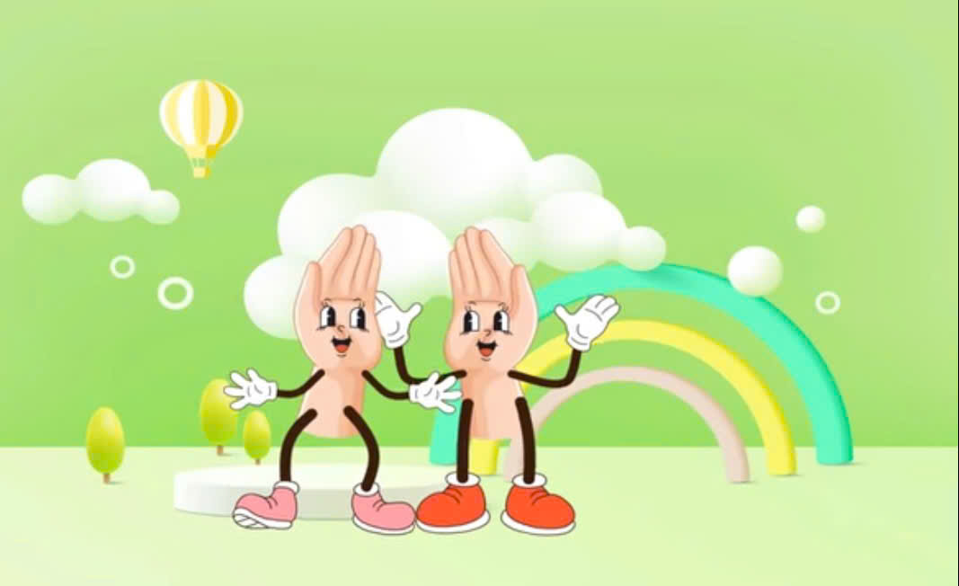
Tay phải tay trái

Slide 6
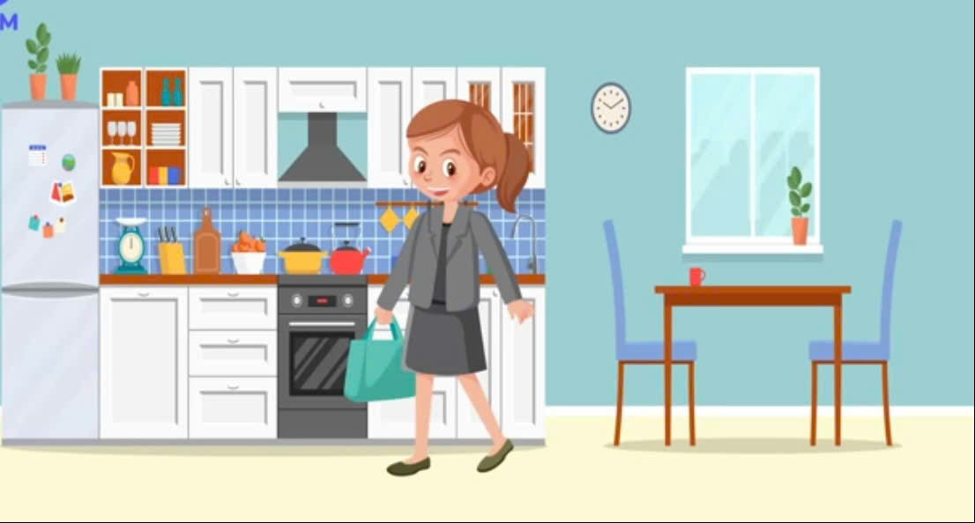

Slide 7
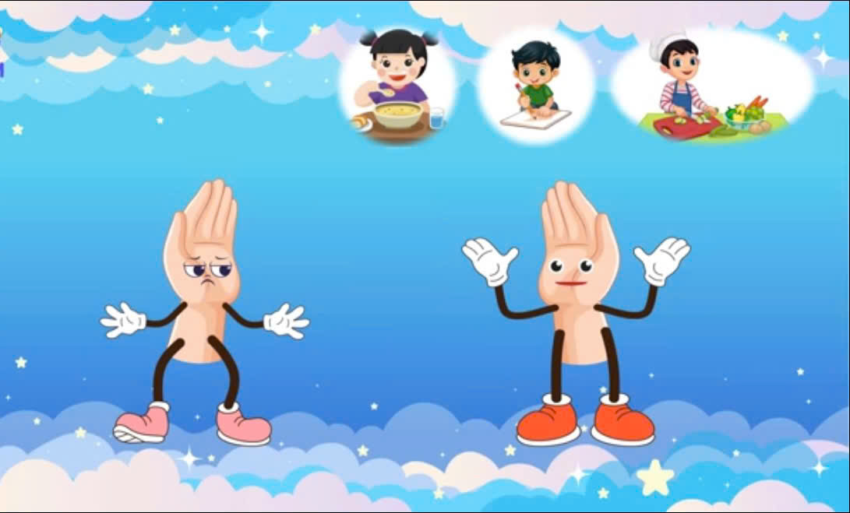
Bạn sướng thật, việc gì cũng đến tay tớ, từ xúc cơm, cầm viết, lặt rau… trong khi bạn chẳng phải làm việc gì nặng nhọc.

Slide 8
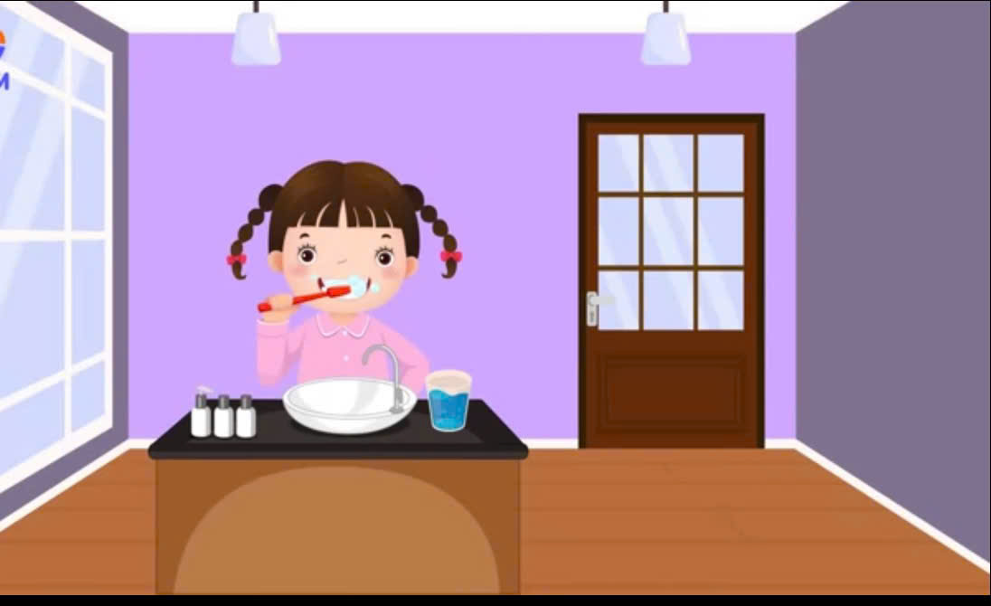
Buổi sáng hôm sau, khi con người thức dậy và đi đánh răng. Lúc này chỉ có tay phải cầm bàn chải, còn tay trái giận nên không cầm ly nước

Slide 9
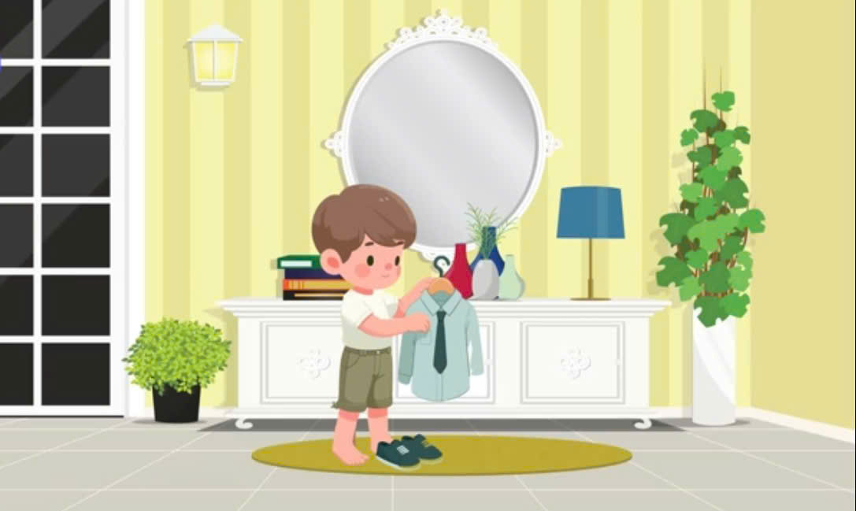
Đến lúc con người thay quần áo để đi học thì càng bực bội hơn vì không thể gài nút bằng một tay.

Slide 10
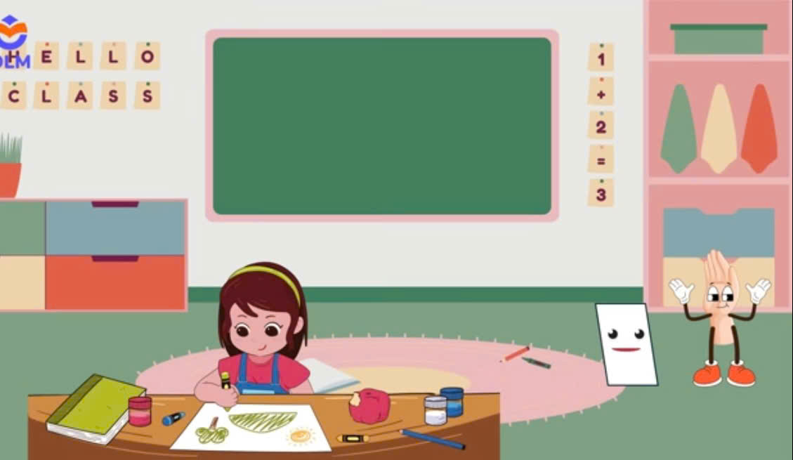
Đến tiết học vẽ, con người đã không thể chịu nổi vì chỉ có một tay để cầm bút chì và không có tay để giữ giấy

Slide 11
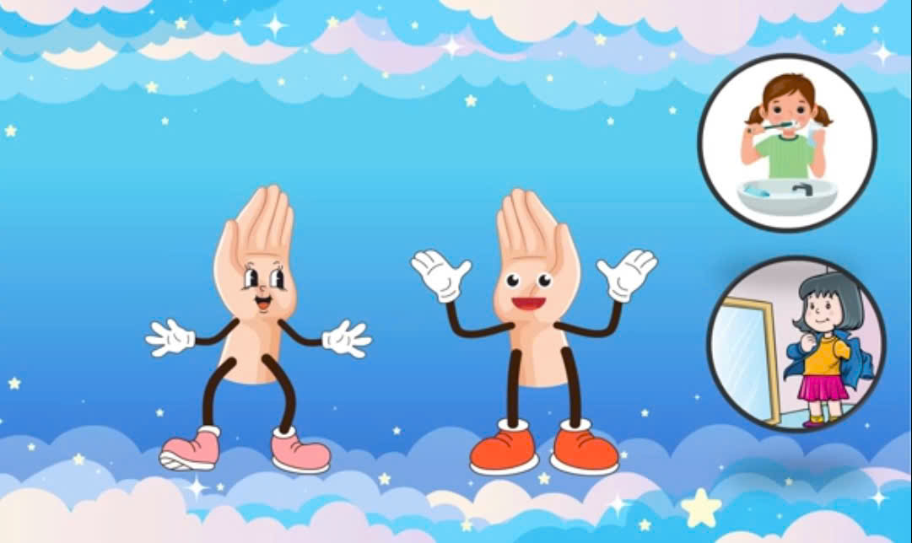
• Chúng mình làm hòa nhé. Tớ biết mình sai rồi. Tớ xin lỗi cậu nhiều!
Thế là hai tay cùng nhau giúp con người làm việc, từ đánh răng, mặc quần áo, phụ mẹ việc nhà… Việc nào hai tay cùng làm đều được mẹ khen nhanh chóng và gọn gàng.

Slide 12



